Slide 1
Parazitičtí členovci II

Slide 2
Anoplura - Vši

Slide 3
ANOPLURA
Pthirius pubis (A)
Haematopinus suis (B)
H. suis – sací ústrojí zatažené do ústní dutiny (C)
Vajičko s víčkem – Pediculus humanus capitis (D)
AB – zadeček
AT – tykadlo
CA – hlava
CL – hák
EG – vajíčko
H – lidský vlas
M – ústní otvor
O – víčko
SE – seta
TH - hruď

Slide 4
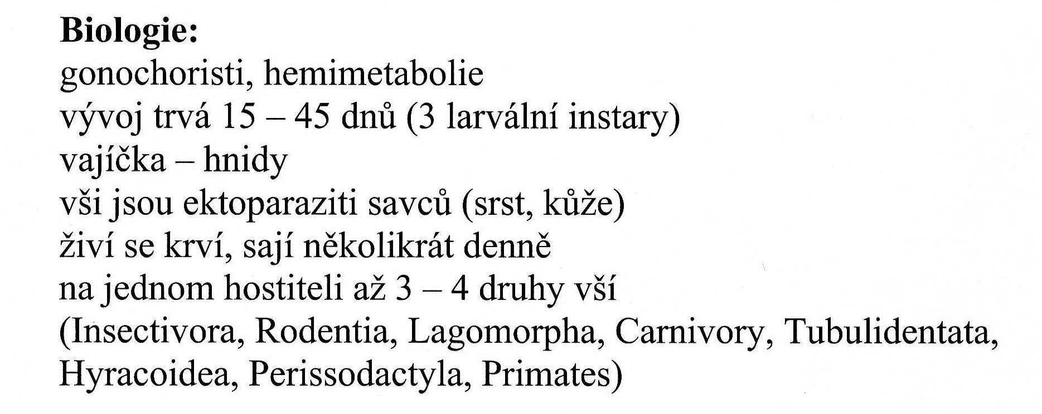
Anoplura - Vši

Slide 5
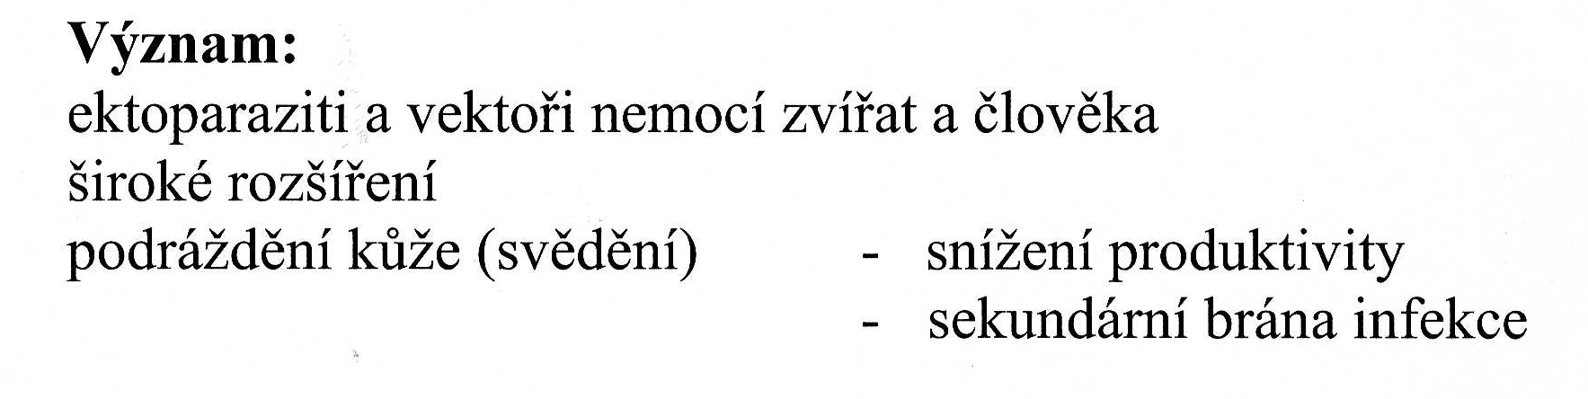
Anoplura - vši

Slide 6
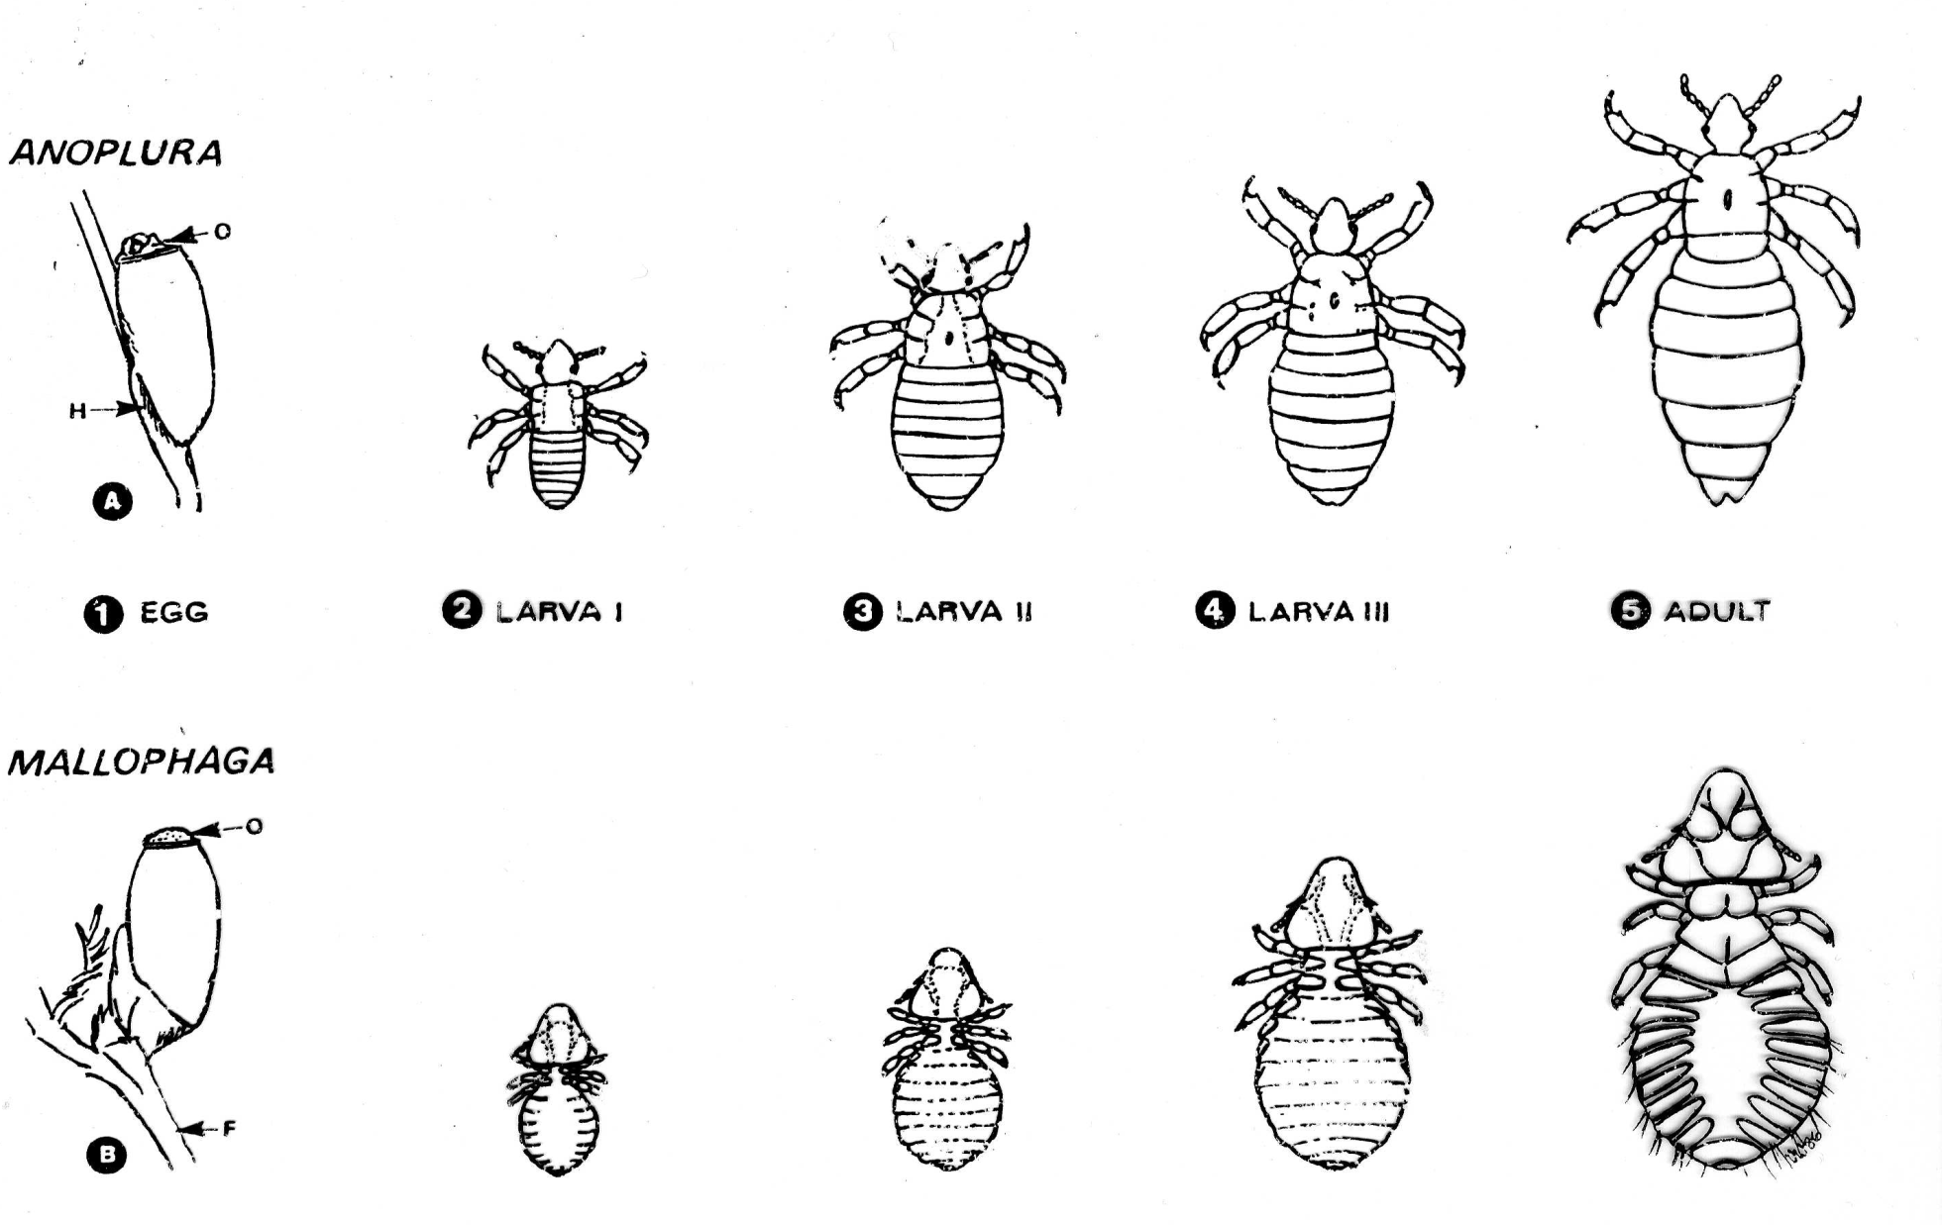
Vývojová stádia

Slide 7
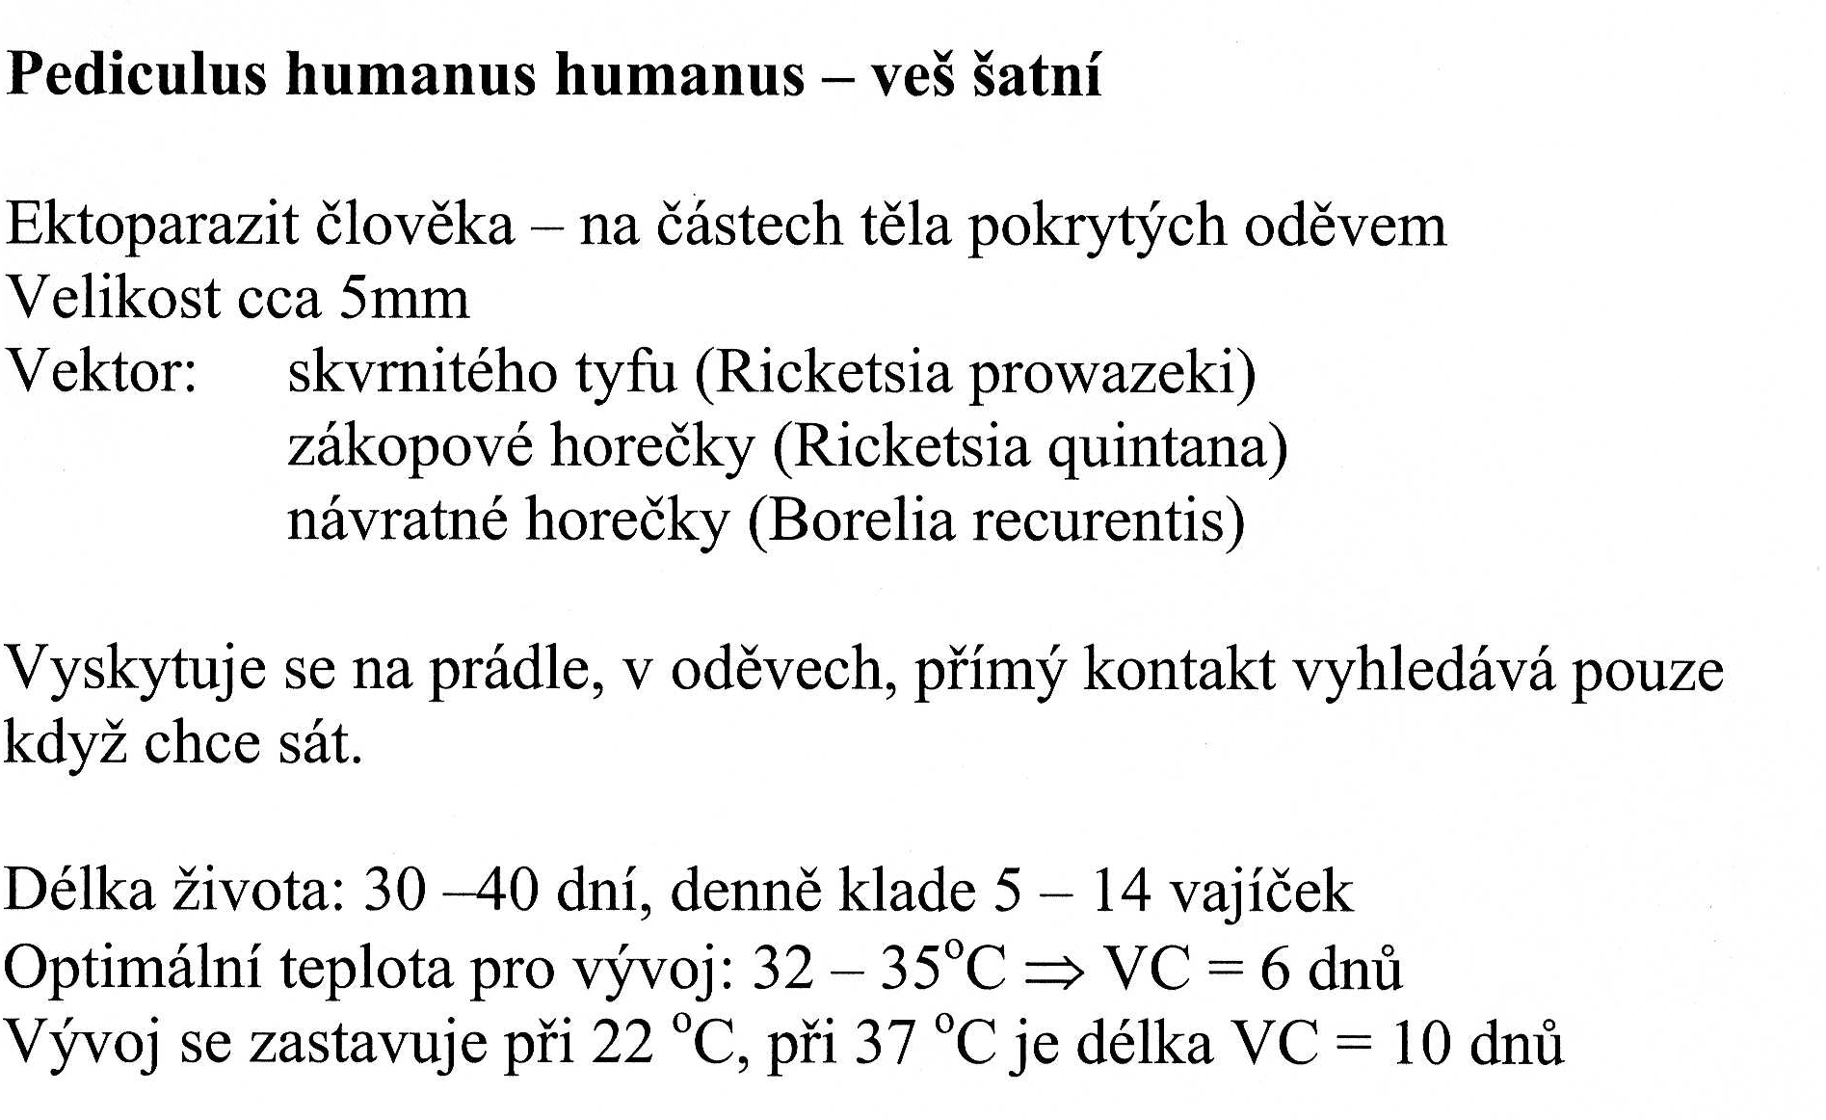
Zástupci – veš šatní

Slide 8
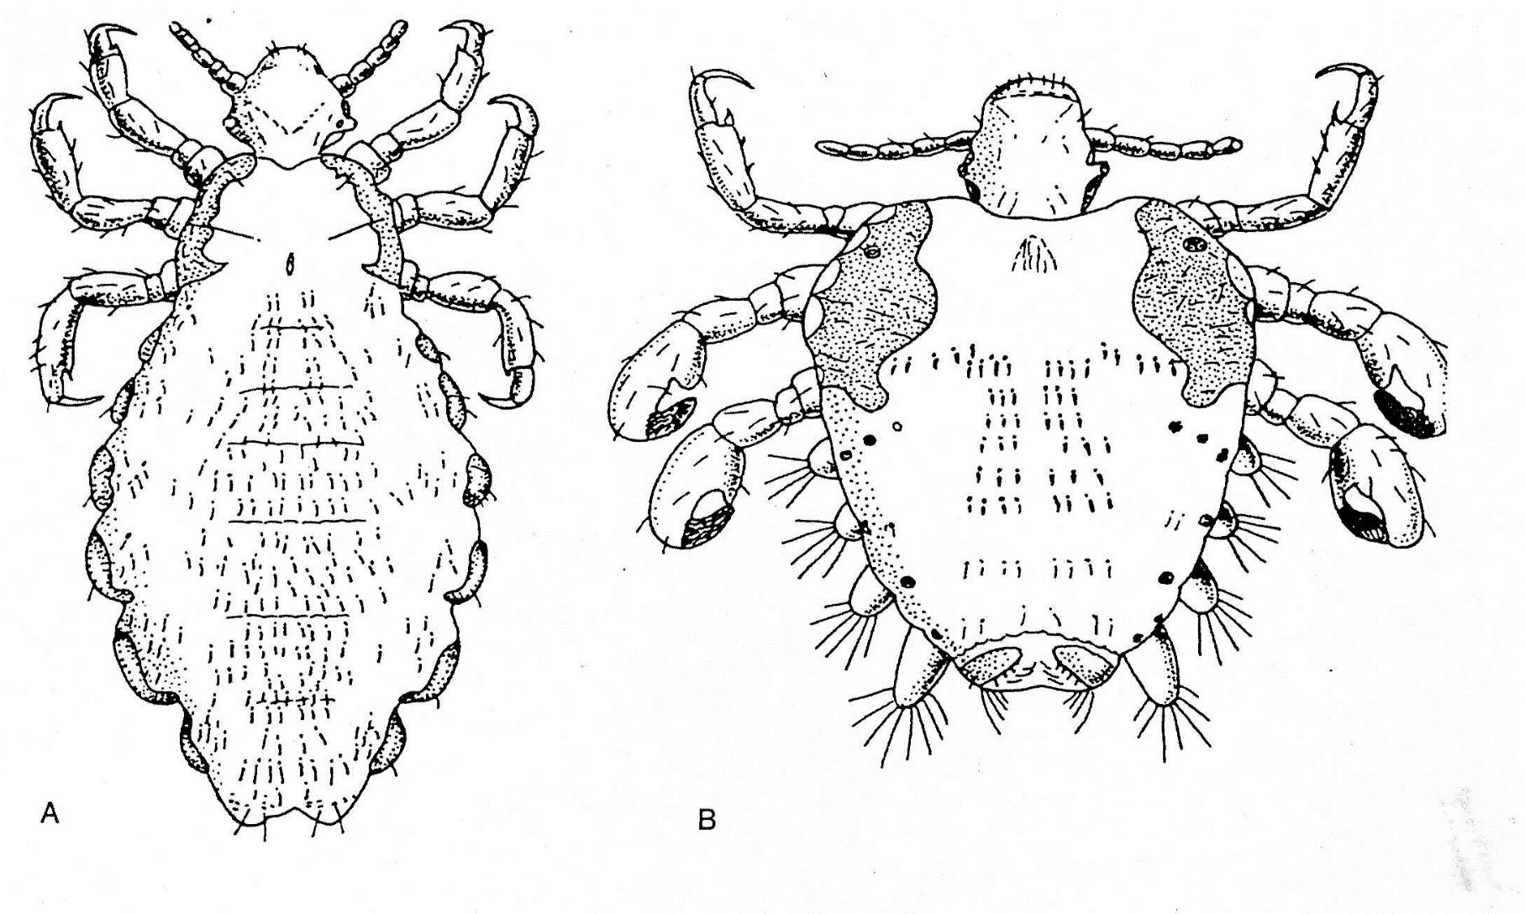
Pediculus humanus x Pthirius pubis

Slide 9
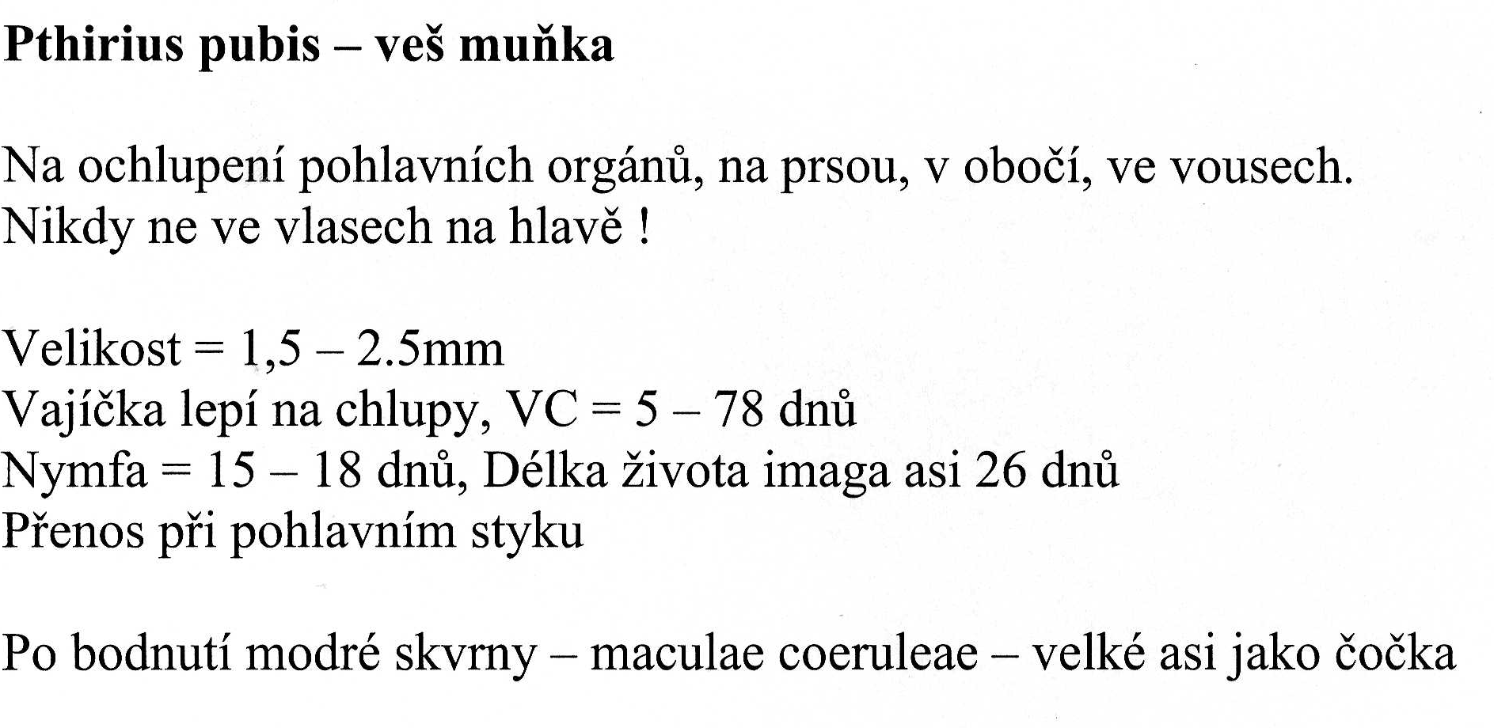
Zástupci – veš muňka

Slide 10
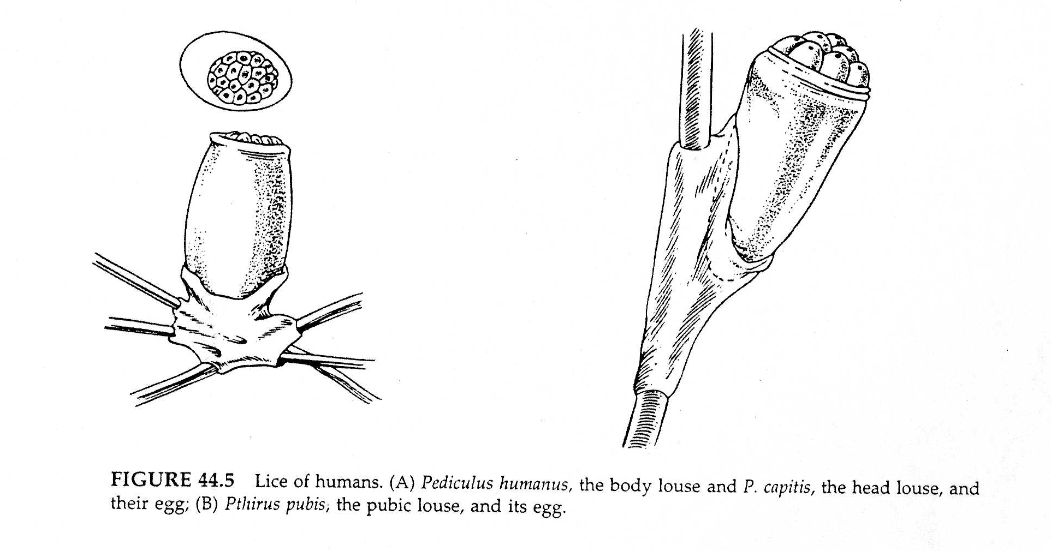
Pediculus humanus x Pthirius pubis

Slide 11
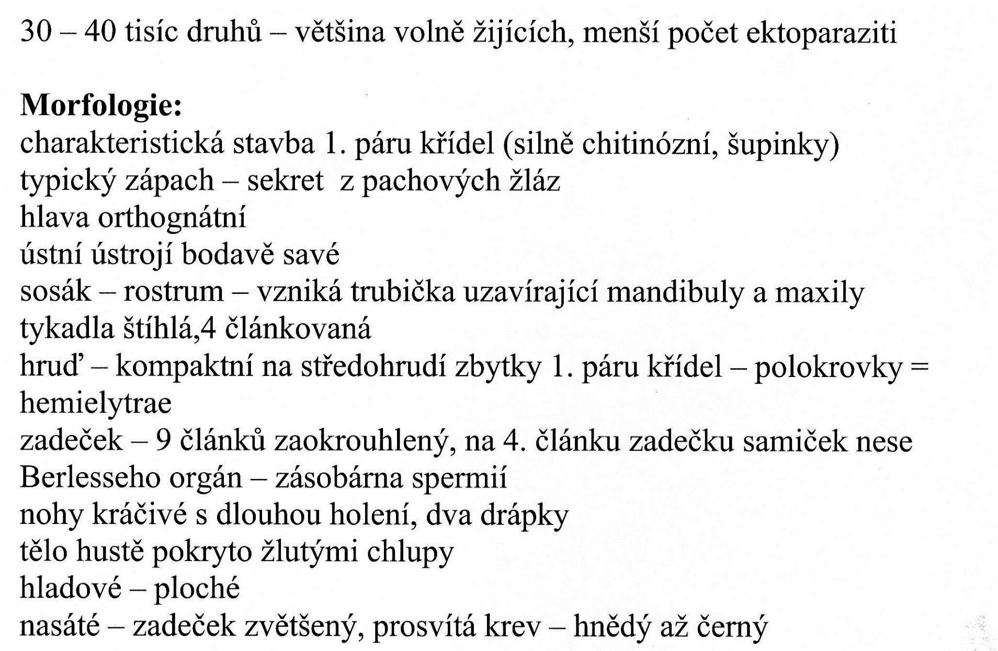
Heteroptera - ploštice

Slide 12
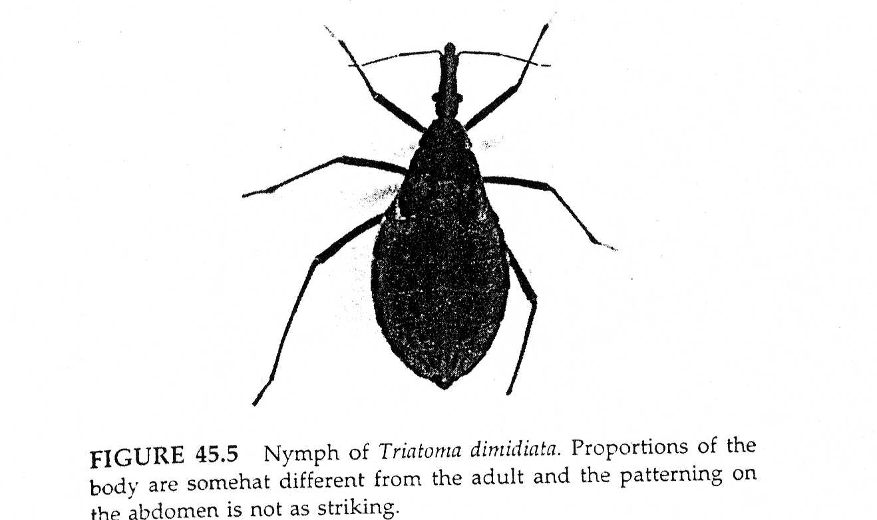
Triatoma dimidiata

Slide 13
Heteroptera – vývojová stádia

Slide 14
Cimex lectularius - štěnice domácí

Slide 15
Cimex lectularius

Slide 16
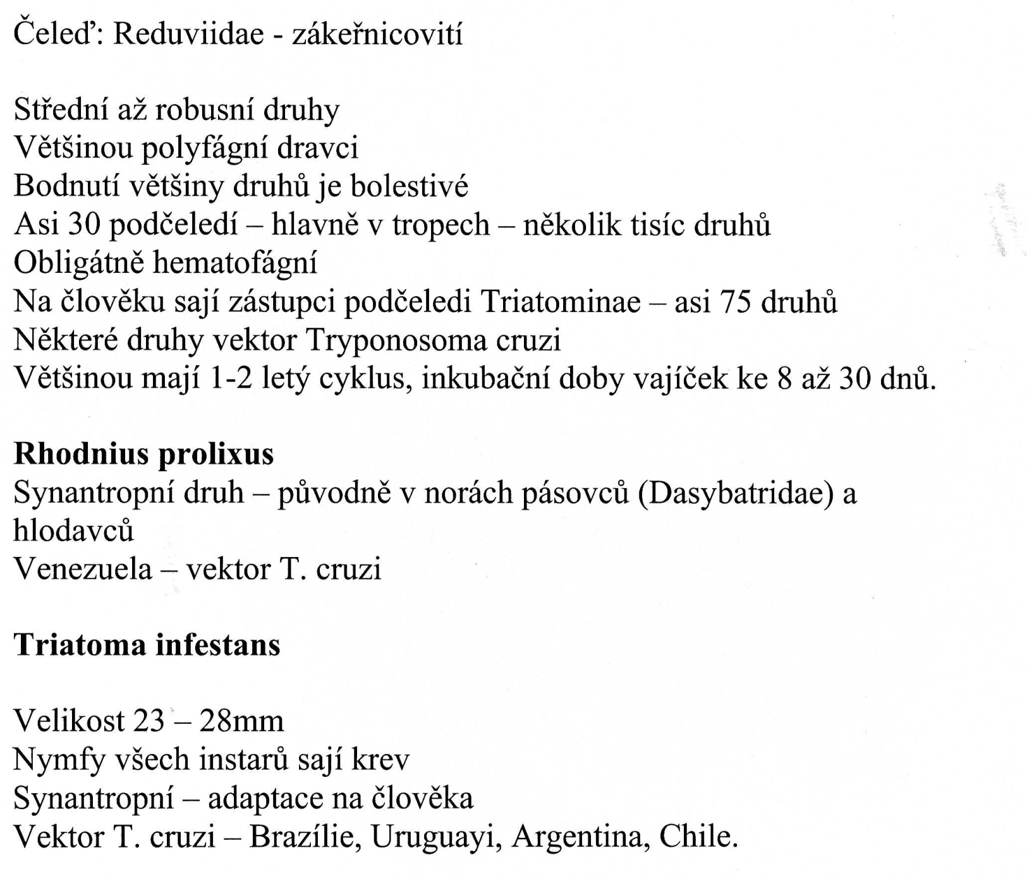
Ploštice - zástupci

Slide 17
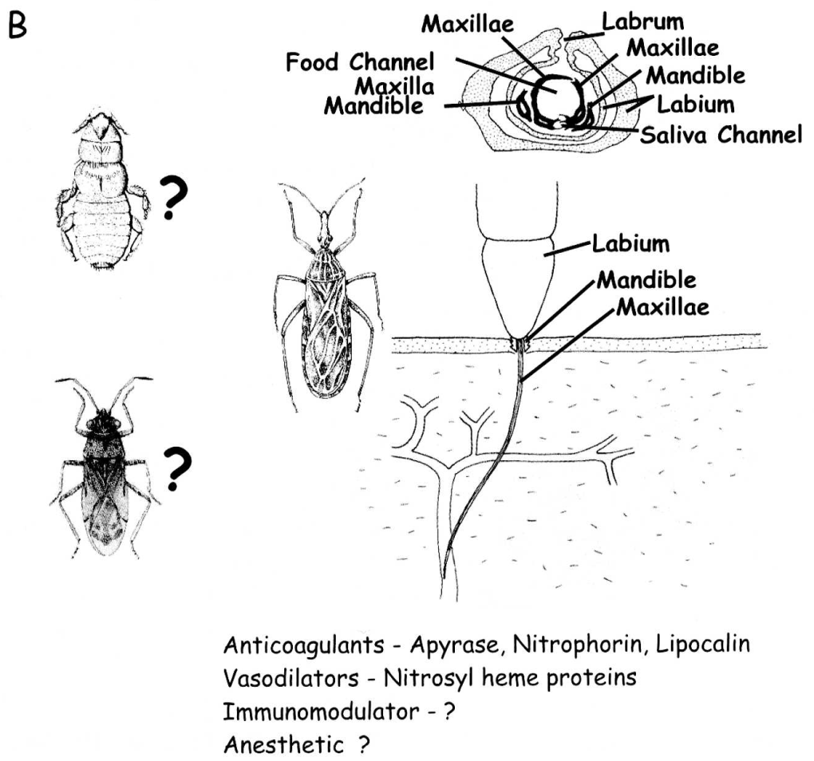
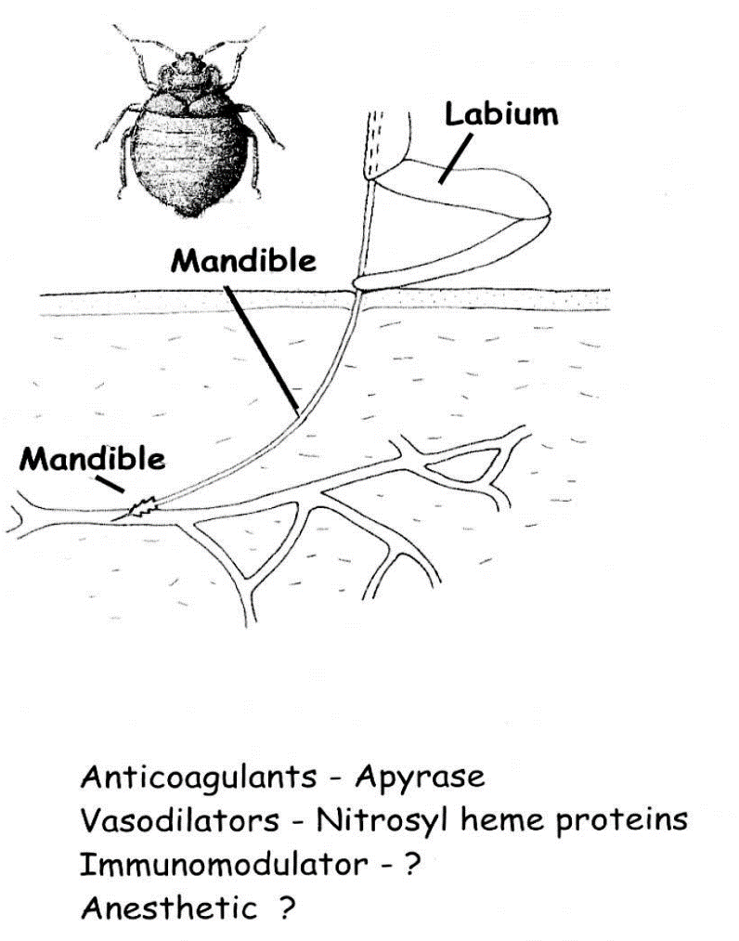
Morfologie ústního ústrojí orthopterního typu
Reduvidae
Cimicidae

Slide 18
Rhodnius prolixus

Slide 19
Blechy - morfologie

Slide 20
Blechy -biologie

Slide 21
Blechy - význam

Slide 22
Blechy - morfologie

Slide 23
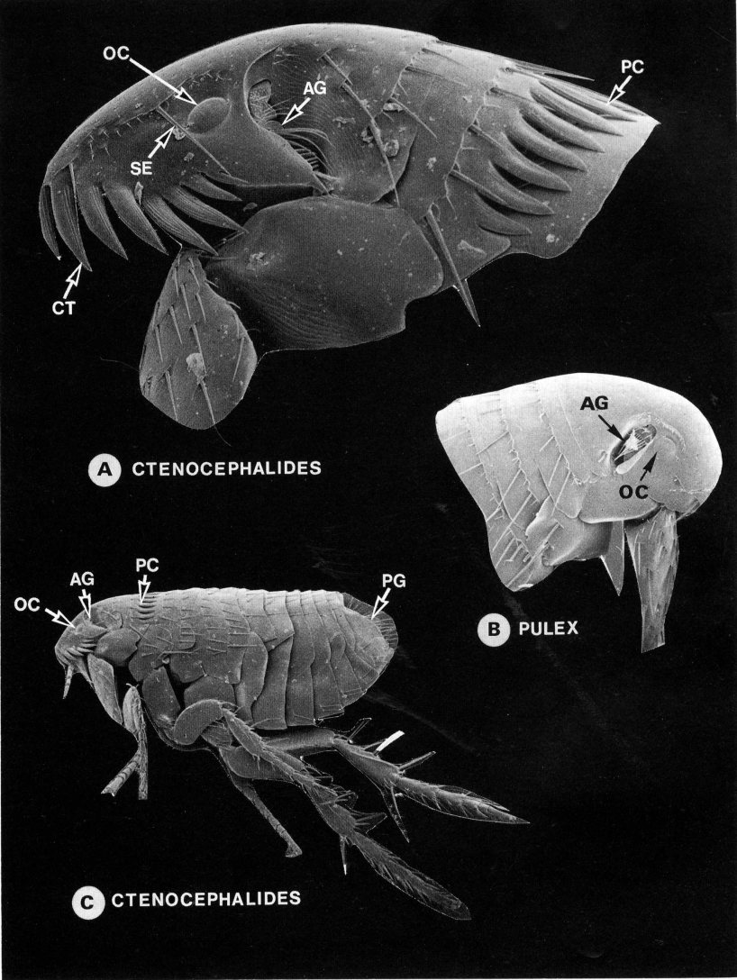

Slide 24
Blechy - morfologie

Slide 25
Morfologie hlavy

Slide 26
Pulex irritans

Slide 27
Blechy – ústní ústrojí

Slide 28
Blechy – vývojový cyklus

Slide 29
Blechy – vývojová stádia

Slide 30
Zástupci – Pulex irritans

Slide 31
Blecha psí a Blecha kočičí

Slide 32
Xenopsylla cheopis

Slide 33
Blechy rozlišení druhů

Slide 34
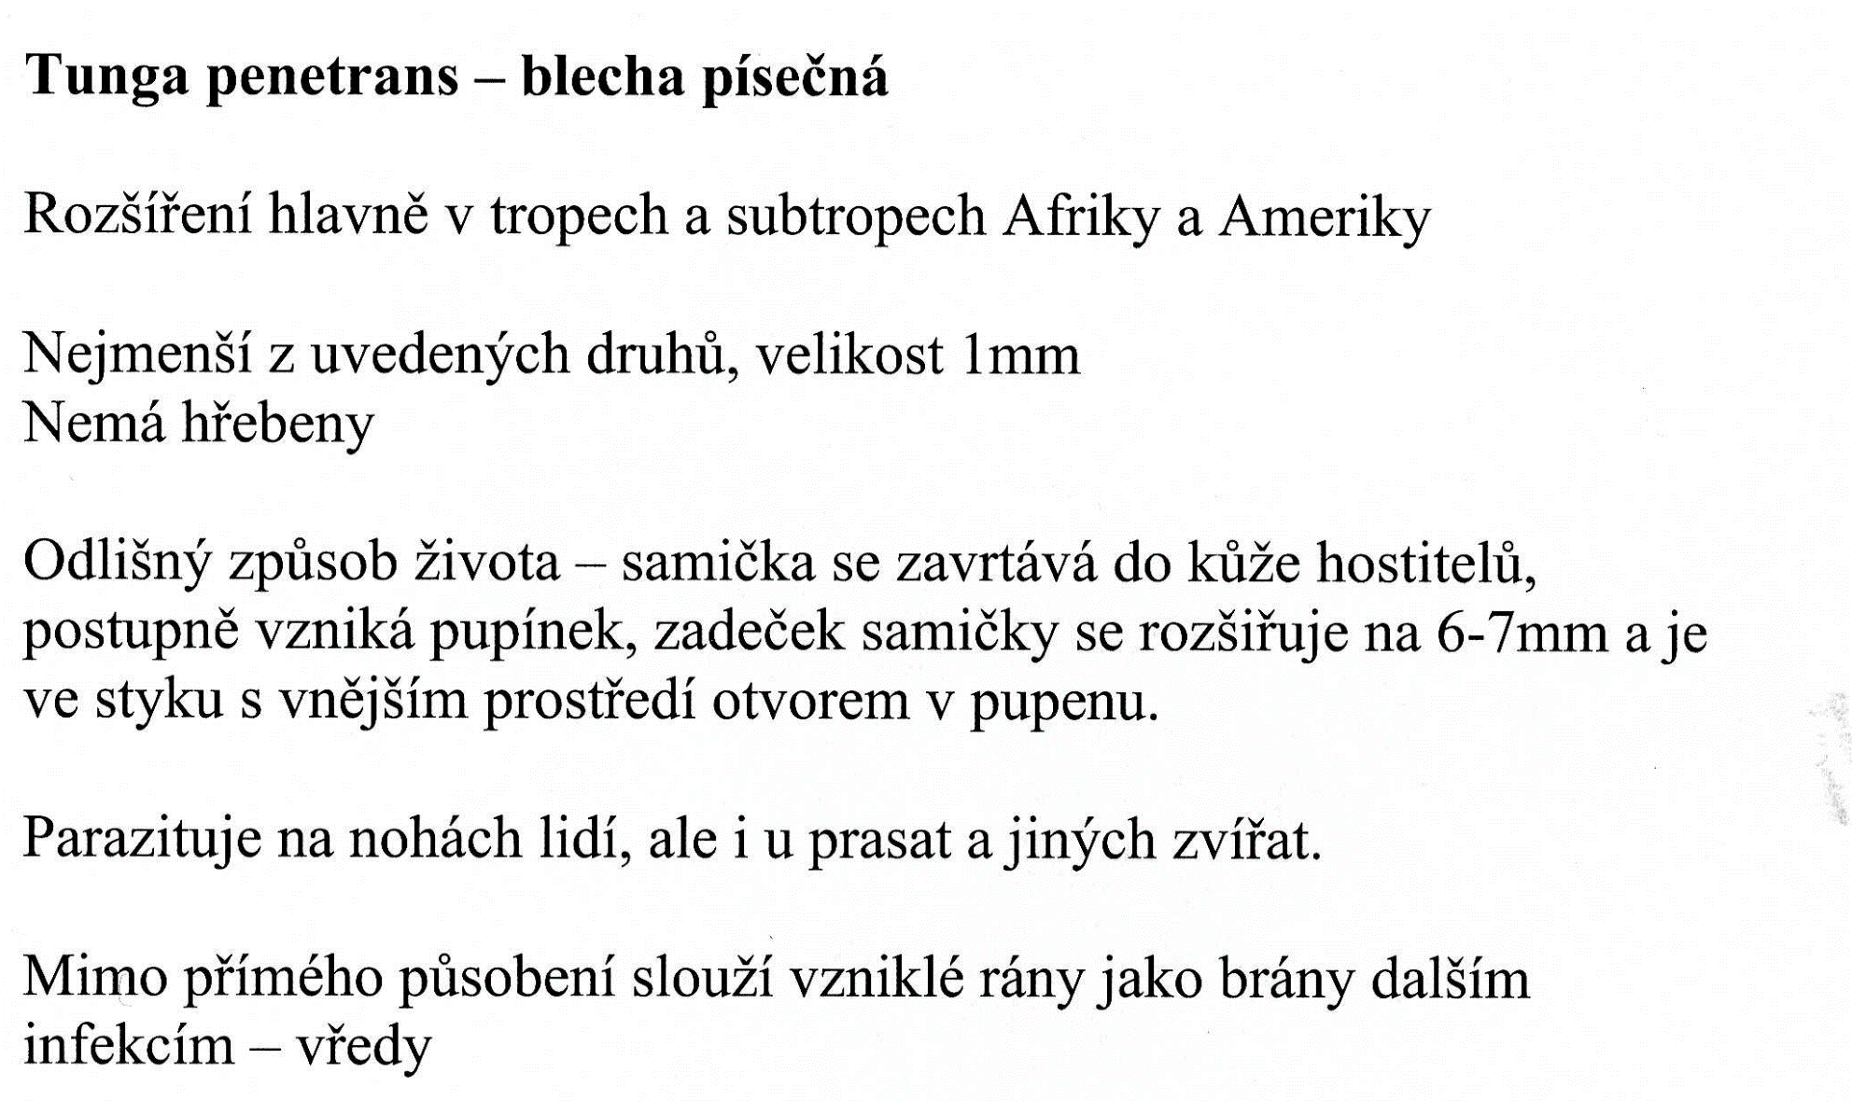
Tunga penatrans

Slide 35
Tunga penetrans

Slide 36
Tunga penetrans

Slide 37
Tunga penetrans

